Slide 2
语文三年级下人教
第六单元过关测试卷

Slide 10
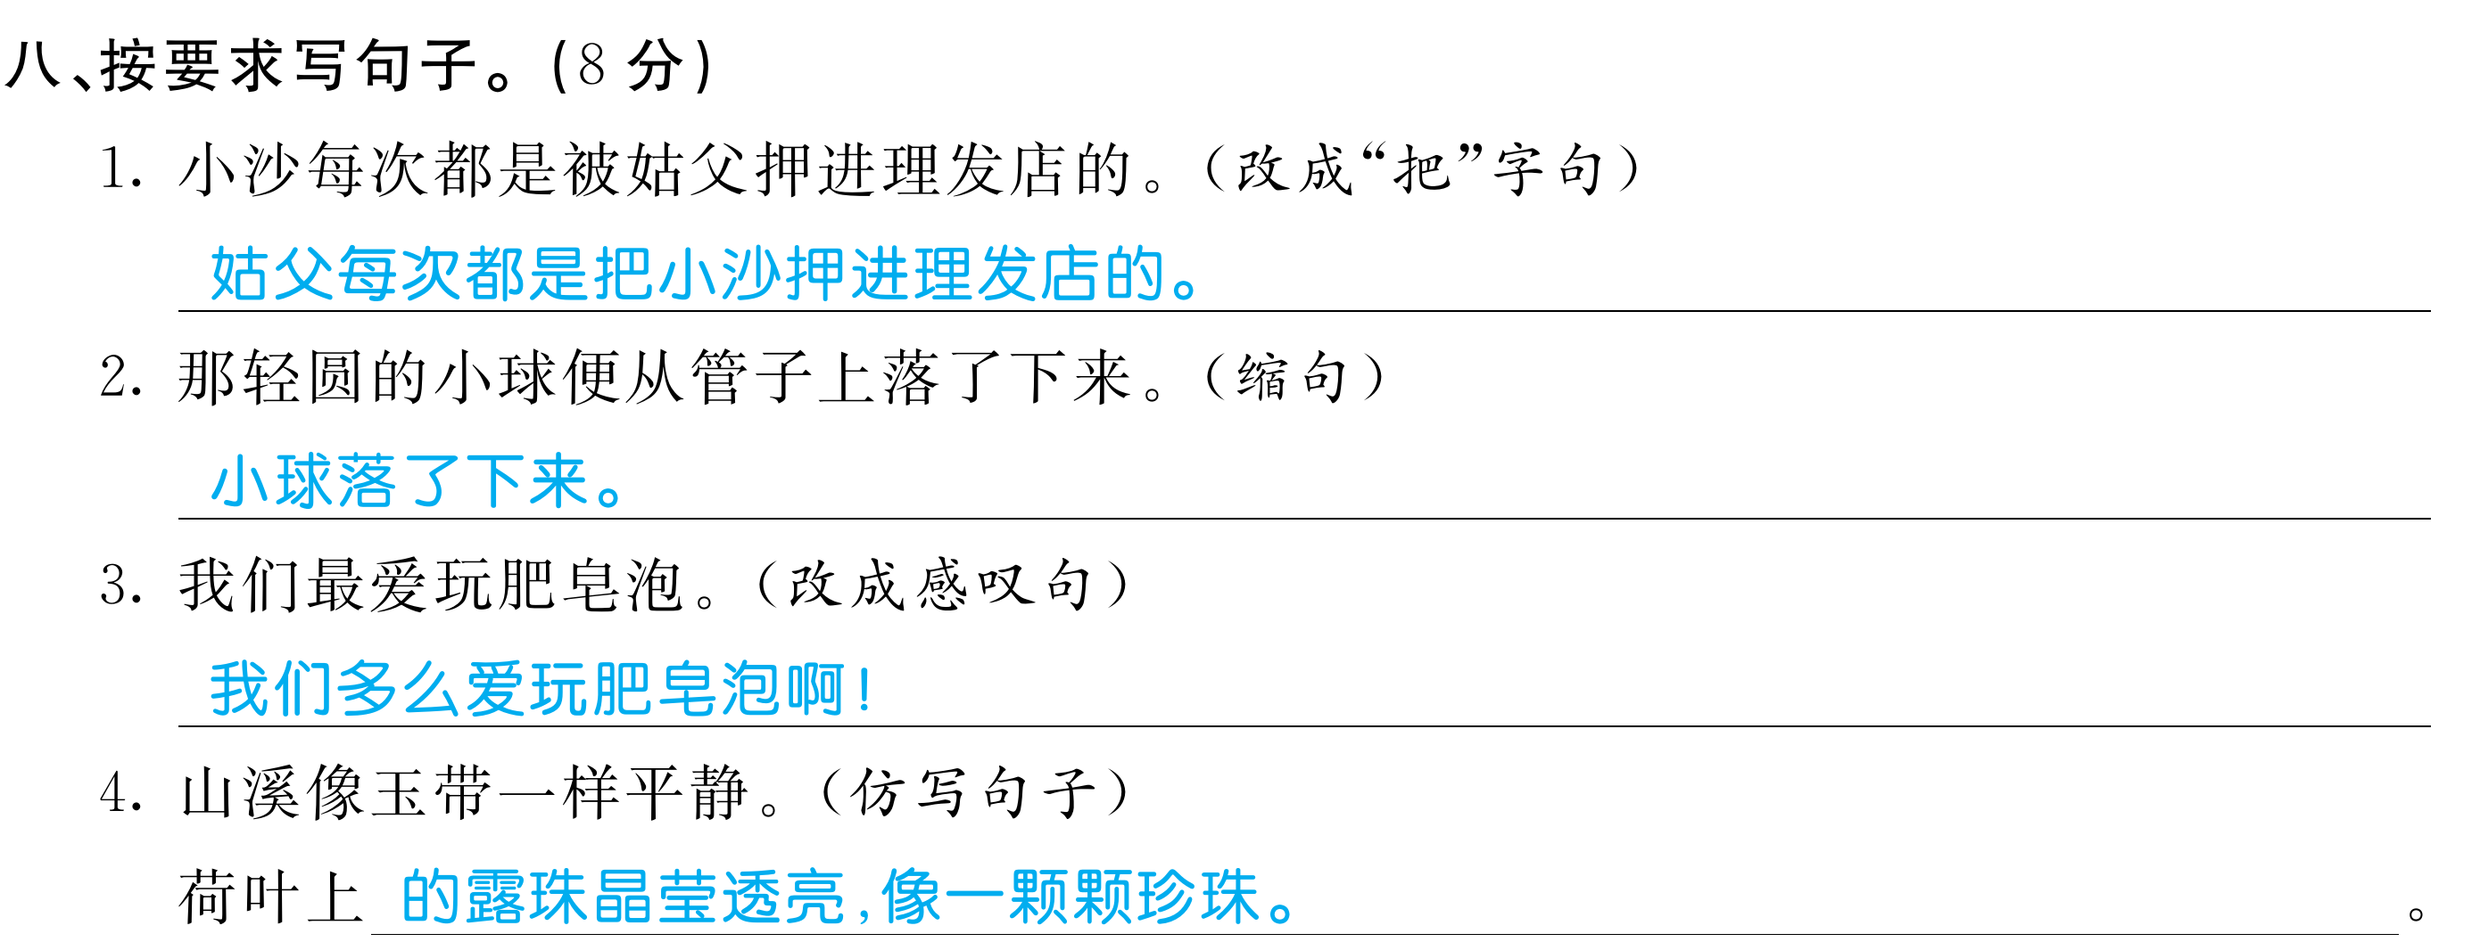

Slide 15
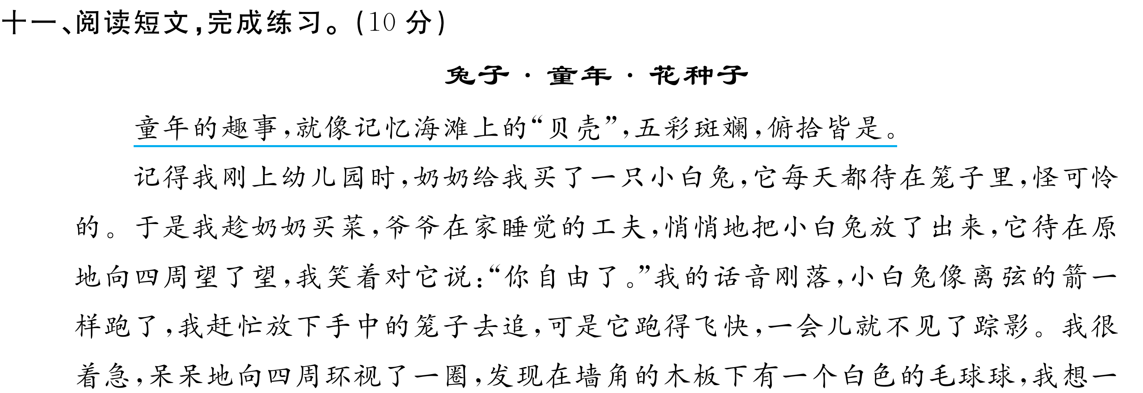

Slide 16
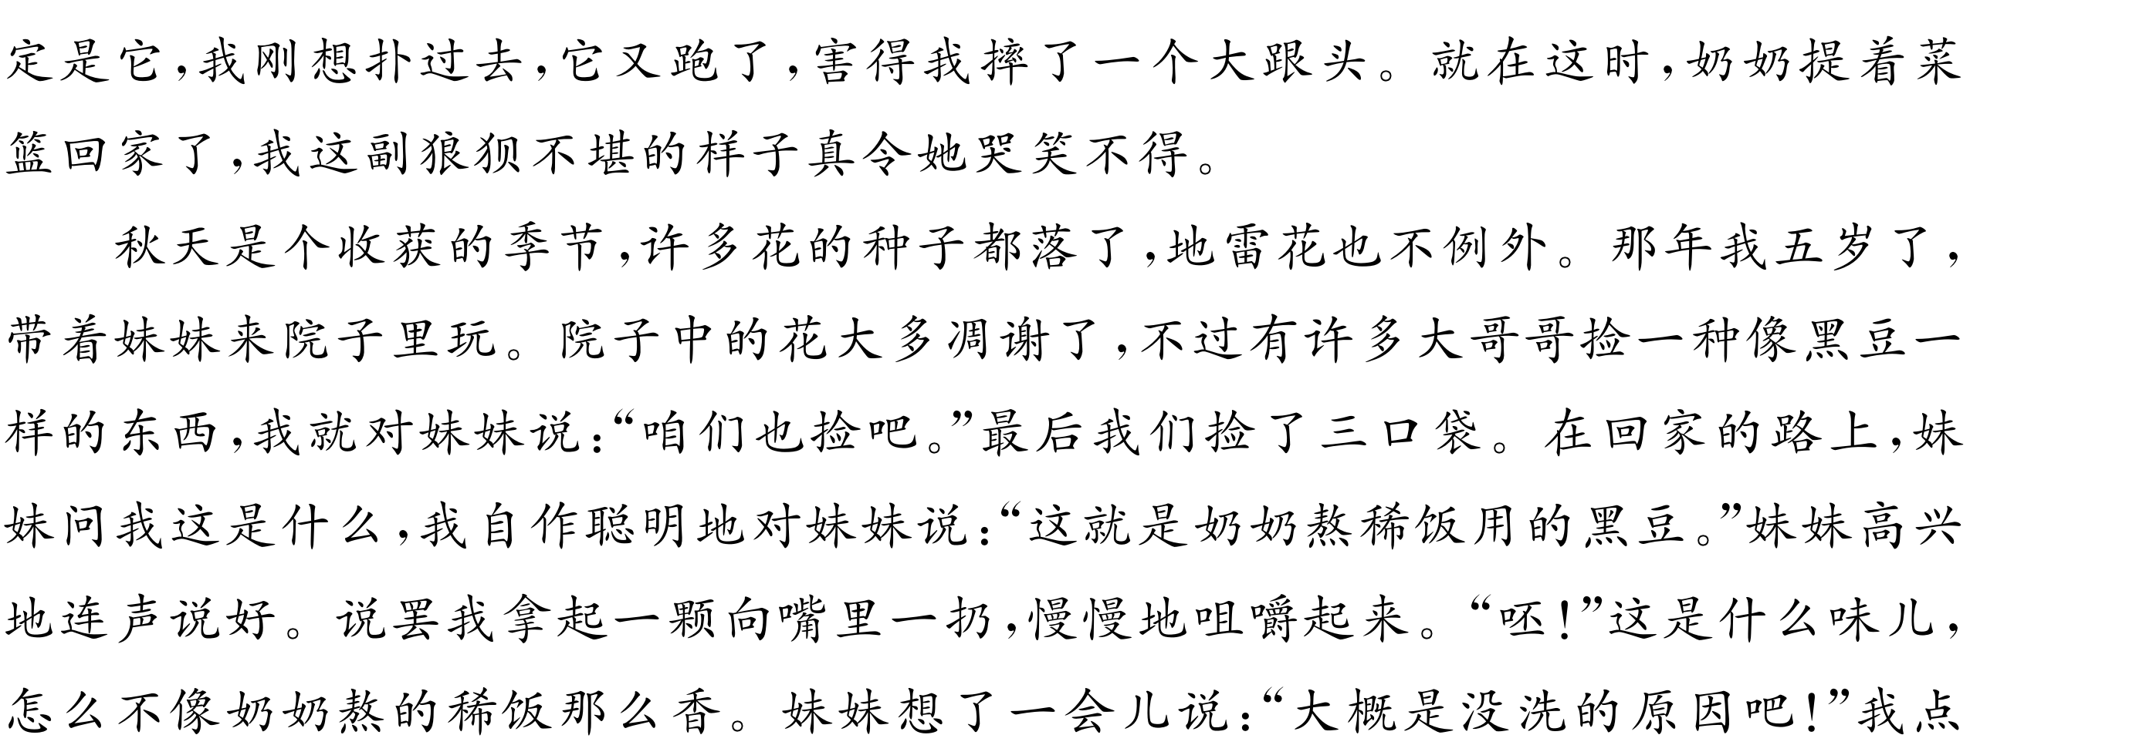

Slide 19
